Slide 1
Intégration de source de données avec ADO.NET

Slide 2
Rappel du dernier cours

Slide 3
Rappel du dernier cours
Au dernier cours, nous avons vu comment créer un projet d'application web avec ASP.NET
Nous avons ainsi pu
  Créer des pages et des layouts
  Ajouter des fichiers statiques (JavaScript, image, CSS)
  Inclure du code serveur dans nos pages avec la syntaxe Razor

Slide 4
Rappel du dernier cours
Les exemples que nous avons utilisés ne permettaient pas d'utiliser des données dynamiques, c'est-à-dire des données provenant d'une base de données, et qui peuvent être modifiées par les utilisateurs.
C'est ce que nous verrons comment faire aujourd'hui avec ADO.NET

Slide 5
Introduction à l'intégration d'une application avec une base de données

Slide 6
Introduction
Jusqu'ici, nous avons développé des projets ASP.NET Core qui ne contenaient que du contenu statique (le même contenu chaque fois que la page est charge).
C'était ce qui dominait l'Internet jusqu'à la fin des années 90 qu'on appelait tout simplement des "sites statiques"
À la fin des années 90, l'émergence des sites web exploitant des bases de données a transformé l'utilisation de l'Internet en créant ce concept de "Database driven web site" ou "Site web dynamique".
Aujourd’hui, ce concept s'appelle tout simplement "Application web" et représente la très grande majorité des sites d'aujourd'hui.

Slide 7
Introduction
Une application web est donc un site web qui permet aux utilisateurs du site (de façon anonyme ou authentifie), d'interagir avec le site Internet en y créant, modifiant, récupérant ou supprimant des données.
La liste est longue:
  Site de courriel
  Site de commerce en ligne
  Média social
  etc.

Slide 8
Introduction
Toutes ces applications web ont comme point commun d'avoir une base de données qui peut être accédée pour stocker les informations.
C'est exactement ce que nous apprendrons à faire aujourd'hui.

Slide 9
Introduction
Le contenu du cours sera donc le suivant
  Rappel sur la création d'une base de données
  Configurer la connexion à une base de données
  Exécuter des requêtes sur la base de données
  Intégration avec l'interface utilisateur
  Considération de sécurité
  Conclusion

Slide 10
Rappel sur la création de bases de données

Slide 11
Rappel sur la création de bases de données
La première étape est d'effectuer la création de la base de données.
Celle-ci pourra permettre de définir les structures de données (table) qui contiendront les informations utilisées par notre application.

Slide 12
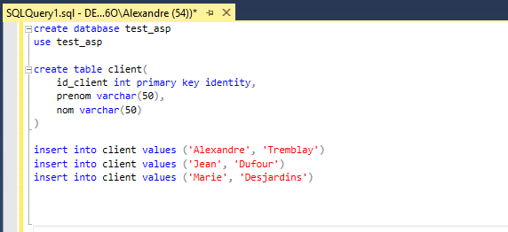
Rappel sur la création de bases de données
Voici un rappel sur la création d'une base de données avec SSMS sous SQL Server
  1) Ouvrez SQL Server Management Studio (SSMS)
  2) Ouvrez une nouvelle page de requête (New Query / Nouvelle requête)
  3) Créer une base de données et ses informations. Par exemple:

Slide 13
Rappel sur la création de bases de données
Dans la prochaine section, nous couvrirons comment établir une connexion entre Visual Studio et SQL Server.

Slide 14
Configuration d'une connexion à une base de données

Slide 15
Configuration d'une connexion à une base de données
Une fois la base de données crée avec SSMS, la prochaine étape sera de créer une connexion entre votre projet dans Visual Studio, et SQL Server.
C'est ce que nous verrons dans cette section.

Slide 16
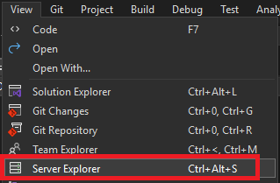
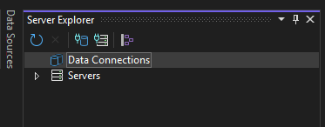
Configuration d'une connexion à une base de données
1) Dans Visual Studio, ouvrez l’explorateur de serveur en cliquant sur “View/Server Explorer” à partir du menu

Slide 17
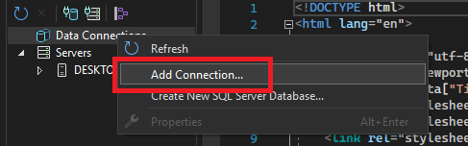
Configuration d'une connexion à une base de données
2) Cliquez avec le bouton droit de la souris sur "Data Connections", puis cliquer sur "Add Connection..."

Slide 18
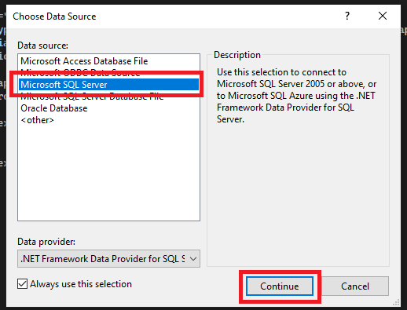
Configuration d'une connexion à une base de données
3) Changer la "Data Source" pour "Microsoft SQL Server".

Slide 19
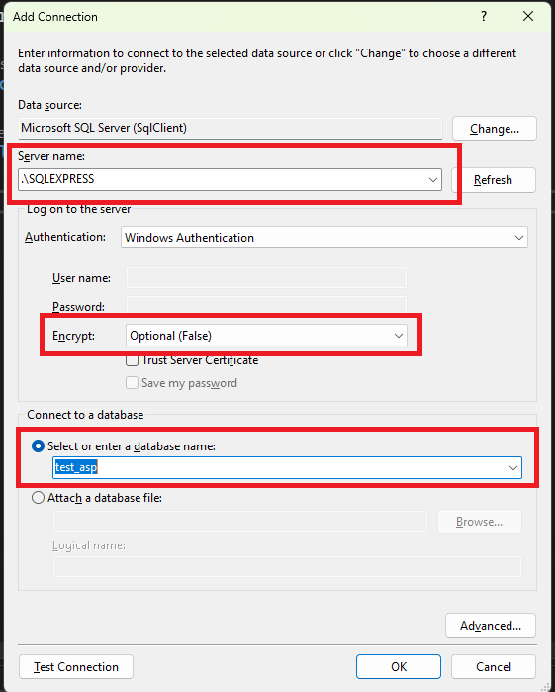
Configuration d'une connexion à une base de données
4) Changer le "Server name" pour ".\SQLEXPRESS"

Slide 20
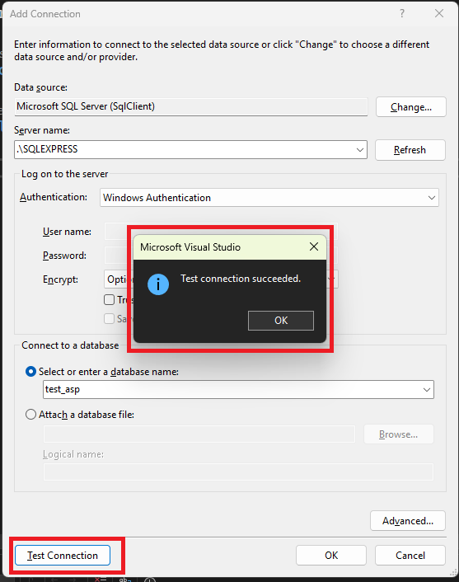
Configuration d'une connexion à une base de données
6) Cliquez sur "Test Connection" pour s'assurer que la connexion fonctionne correctement. Cliquez ensuite sur le bouton "OK"

Slide 21
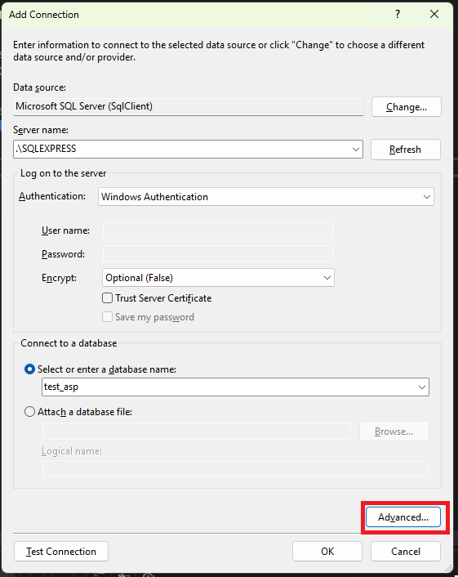
Configuration d'une connexion à une base de données
7) Cliquez sur "Advanced"

Slide 22
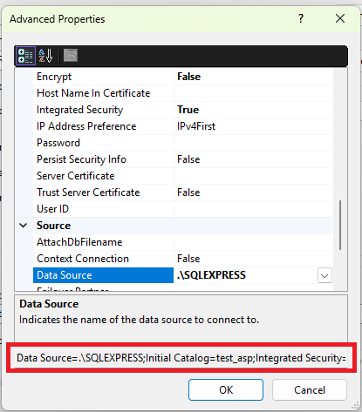
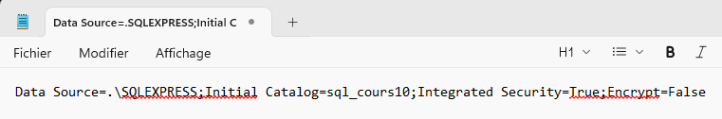
Configuration d'une connexion à une base de données
8) Copier la chaine de connexion dans un bloc-notes. Nous en aurons besoin sous peu.

Slide 23
Configuration d'une connexion à une base de données
9) Cliquez sur "OK" deux fois pour revenir à votre projet dans Visual Studio

Slide 24
Configuration d'une connexion à une base de données
Voici donc qui complète la configuration de la connexion entre Visual Studio et SQL Server.
Dans la prochaine section, nous verrons comment développer du code qui permet d'interagir avec la base de données.

Slide 25
Exécuter des requêtes sur la base de données

Slide 26
Exécuter des requêtes sur la base de données
Dans la dernière section, nous avons couvert la méthode pour établir une connexion entre votre projet en Visual Studio et la base de données SQL Server.
Dans cette section, nous allons voir comment exploiter ADO.NET et ses classes afin d'exécuter des requêtes SQL sur la base de données depuis votre application.

Slide 27
Exécuter des requêtes sur la base de données
Dans cette section, nous couvrirons
  Les classes utilisées pour la connexion
  La construction du code pour exécuter les requêtes

Slide 28
Classes utilisées
ADO.NET utilise un certain nombre de classes afin d'effectuer la manipulation de la base de données.
Dans cette section, nous allons voir le rôle de chacune de ses classes.
Dans la section qui suivra, nous les utiliserons pour bâtir un code fonctionnel qui sera en mesure d'interagir avec votre base de données.

Slide 29
Classes utilisées
Dans cette section, nous couvrirons donc:
  SQLConnection
  SQLCommand
  SQLDataReader

Slide 30
SQLConnection
SQLConnection est l'objet qui permettra d'établir la connexion entre le code C# et la base de données.
Ce dernier a un constructeur qui prend en paramètre la chaine de connexion (Connection String) qui a été fournie à l'étape 8 de la configuration de la connexion entre Visual Studio et SQL Server.
On peut ensuite ouvrir la connexion avec sa méthode Open();

Slide 31
SQLCommand
SQLCommand est un objet permettant de créer une représentation objet de la requête SQL.
Cette dernière prend deux paramètres:
  L'objet "SQLConnection" préalablement créé
  Une requête SQL au format "String“
  Les valeurs qui seront injectée dans la requête SQL avec AddWithValue
Par exemple:

Slide 32
SQLCommand
Bien qu’ils soit possible de concaténer les valeurs directement dans la requête SQL en tant que texte, cette pratique ouvre la porte à un type d’attaque appellée « Injection SQL ».
Nous en reparlerons plus tard

Slide 33
SQLDataReader
L'objet SQLDataReader sera généré par l'objet SQLCommand lorsque sa méthode ExecuteReader() sera appelée.
L'appel provoquera l'exécution de la requête sur la base de données et retournera le résultat au format SQLDatareader.
Par exemple:
Nous verrons sous peu comment exploiter cet objet pour lire les résultats de la requête.

Slide 34
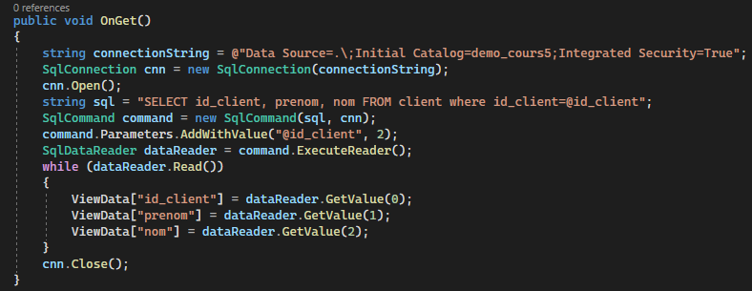
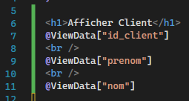
Construction du code
Petit exercice. Que fait ce code?

Slide 35
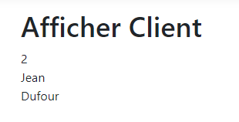
Construction du code
Réponse:

Slide 36
Construction du code
Voici donc qui termine la section sur l'explication des classes utilisée et l'utilisation du code de manipulation de la base de données.
Dans les deux prochaines sections, nous couvrirons comment exploiter ce code pour:
  Effectuer des opérations avec retour (SELECT)
  Effectuer des opérations sans retour (INSERT, UPDATE, DELETE)

Slide 37
Opération avec retour
Une opération avec retour signifie que la requête SQL fournira des informations retournées par la requête (par le SqlDataReader).
Il s'agit en fait des opérations de type SELECT.
Prenons le temps de voir un exemple...

Slide 38
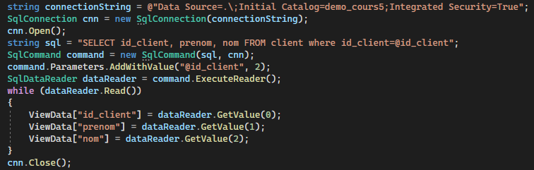
Opération avec retour
Prenons l'exemple suivant:

Slide 39
Opération sans retour
Les opérations sans retour font référence aux opérations de type INSERT, UPDATE et DELETE.
En effet, ces dernières ne nécessitent pas le traitement d'information retourné par la requête.
Le code est similaire aux opérations avec retour à l'exception qu'aucun retour n'a besoin d'être traité.
Prenons le temps de voir un exemple...

Slide 40
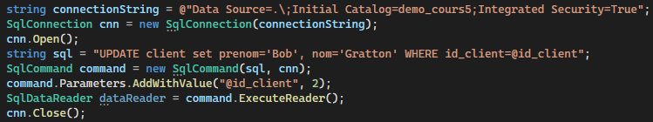
Opération sans retour
Prenons l'exemple suivant:

Slide 41
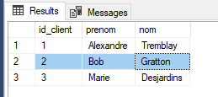
Opération sans retour
Résultat:

Slide 42
Construction du code
Voici donc qui conclut la section sur l'exploitation des classes offertes par ADO.NET pour construire du code capable de traiter une requête effectué sur la base de données.
Dans la prochaine section, nous verrons comment utiliser ce code pour l'intégrer avec l'interface utilisateur en utilisant des formulaires et des hyper liens.

Slide 43
Intégration avec l'interface utilisateur

Slide 44
Intégration avec l'interface utilisateur
Dans la dernière section, nous avons couvert des méthodes d'exploiter ADO.NET afin de manipuler les informations d'une base de données.
Cette manipulation se limitait néanmoins au code serveur uniquement.
La prochaine partie sera de couvrir le développement de l'interface client avec d'interagir avec ses requêtes et leur fournir les informations qui leur sont nécessaires (Paramètre).

Slide 45
Intégration avec l'interface utilisateur
Dans cette section, nous couvrirons donc:
  Les formulaires
    Syntaxe
    Récupérations des informations par le serveur
  Les interfaces de manipulation des données
    Les opérations d'affichage
    Les opérations d'ajout
    Les opérations de modification
    Les opérations de suppression

Slide 46
Les formulaires

Slide 47
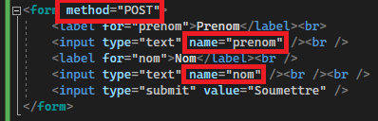
Les formulaires
Les formulaires serviront à soumettre de l'information au serveur.
Celui-ci doit avoir les caractéristiques suivantes:
  définir la "method" de type "POST"
  Définir un attribut "name" a chacun de ces champs
Par exemple:
L'étape suivante sera de récupérer les données du côté du serveur.

Slide 48
Récupération des données par le serveur

Slide 49
Récupération des données par le serveur
Nous avons vu comment exécuter des requêtes SQL sur le serveur, ainsi que la façon de créer les formulaires afin de soumettre les informations au serveur.
La prochaine étape est de voir comment récupérer ces données afin de les utiliser dans nos requêtes SQL.
C'est ce que nous couvrirons dans cette section.

Slide 50
Récupération des données par le serveur
Dans cette section, nous couvrirons
  Les méthodes de traitement coté serveur (OnPost et OnGet)
  Le Data Binding (POST)
  La récupération des paramètres de l'URL (GET)

Slide 51


Les méthodes de traitement
Dans le traitement coté serveur, nous avons jusqu'ici utilisé la méthode: public void OnGet()
La raison est qu'un appelle sur une page web utilise par défaut le verbe HTTP "GET".
Toutefois, nos formulaires soumettront l'information en utilisant le verbe HTTP "POST".
Vous devrez donc utiliser: public void OnPost()

Slide 52
Les méthodes de traitement
Voici donc un petit rappel:
  OnGet: utilisé pour la visite d'une page à partir de son URL
  OnPost: utilisé lors de la soumission de formulaire
Nous allons maintenant voir comment récupérer les informations d'un formulaire en utilisant le Data Binding.

Slide 53
Le Data Binding
Le Data Binding est un technique permettant de définir des attributs à la classe qui traite une page en arrière-plan afin qu'ils soient liés aux champs du formulaire.
Imaginons que votre formulaire a les champs nom et prénom, nous souhaitons alors que la classe Model peut avoir des attributs de même nom afin de les utiliser dans la méthode OnPost() qui traitera le formulaire.
Dans les prochaines diapositives, nous verrons comment procéder.

Slide 54
Le Data Binding
La première étape consiste à définir des attributs aux propriétés de votre classe. Cet attribut est [BindProperty]
Cette dernière fait en sorte qu'a l'appelle du code serveur (OnPost par exemple), les propriétés seront initialisées avec les valeurs du formulaire si le nom de la variable est le même que l'attribut name de l'entrée du formulaire.
Prenons un exemple

Slide 55
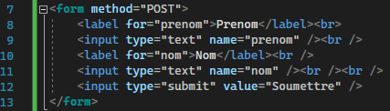
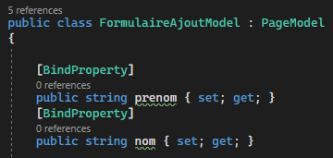
Le Data Binding
Remarquez que chaque "input" a un attribut "name" qui
correspond à une propriété de notre classe.
Voyons maintenant comment l'utiliser dans OnPost et dans
la page Razor

Slide 56
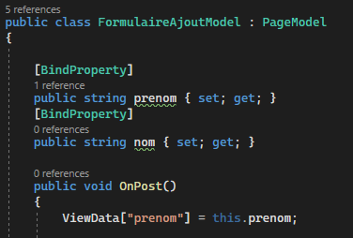
Le Data Binding
Une fois l'attribut établi, il est possible d'utiliser la propriété initialisée de la classe avec le mot-clé "this".
Par exemple

Slide 57
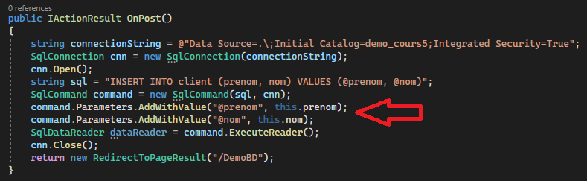
Le Data Binding
Une fois que vous avez accès aux valeurs du formulaire, vous pouvez les utiliser dans vos requêtes SQL en tant que paramètre à vos requêtes SQL.
Par exemple:

Slide 58
Les paramètres de l'URL
Dans certains cas, vous pourriez vouloir récupérer des informations qui ont été soumises dans l'adresse URL de la page.
Imaginons que la page est appelée ainsi:
https://localhost:44395/Index?monParam=1
Comment récupérer la valeur de "monParam"?
Vous pouvez le faire avec l'instruction suivante:
  Request.Query["monParam"]

Slide 59
Les paramètres de l'URL
Dans certaines situations, vous voudrez savoir si le paramètre a bien été défini avant de vouloir vous en servir.
Vous pouvez le faire avec la condition suivante:
if (Request.Query.Keys.Contains("id_client")) {
//Code à exécuter
}

Slide 60
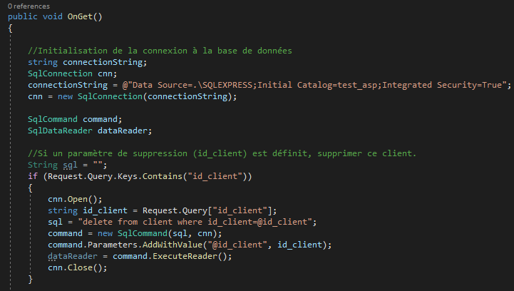
Les paramètres de l'URL
Question quiz!
Que fait ce code?

Slide 61
Les formulaires
Voici donc qui termine notre section sur les formulaires et le traitement des informations envoyée au serveur
Dans les prochaines diapositives, nous couvrirons comment les exploiter pour offrir une interface intuitive à l'utilisateur afin de manipuler les informations de notre application.

Slide 62
Les interfaces de manipulation des données

Slide 63
Les interfaces de manipulation des données
Jusqu'ici, nous avons vu comment exploiter la librairie ADO.NET pour interagir avec une base de données, ainsi que la façon de créer des formulaires et récupérer les informations entrées par le serveur.
Dans cette section, nous verrons comment appliquer le tout pour chacune des opérations CRUD.
Vous pourrez ensuite le mettre en pratique dans le cadre des exercices.

Slide 64
Les interfaces de manipulation des données
Dans cette section, nous couvrirons:
  Les opérations d'affichage
  Les opérations d'ajout
  Les opérations de modification
  Les opérations de suppression

Slide 65
Les opérations d'affichage

Slide 66
Les opérations d'affichage
Les opérations d'affichage visent à extraire des informations de la base de données et l'afficher sous forme de tableau (par exemple).
Dans cette section, je vais vous montrer une façon de le faire, mais il ne s'agit pas de la seule façon de procéder.
Voyons comment faire.

Slide 67
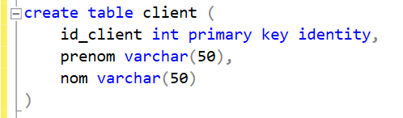
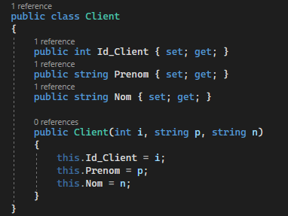
Les opérations d'affichage
1) Créer une classe à la carine de votre projet représentant une entrée de votre table. Incluez un constructeur pour en faire l'initialisation.

Slide 68
Les opérations d'affichage
2) Dans la classe Modele de votre page, créez une propriété public de type List<Objet> (Objet représente votre classe en question).

Slide 69
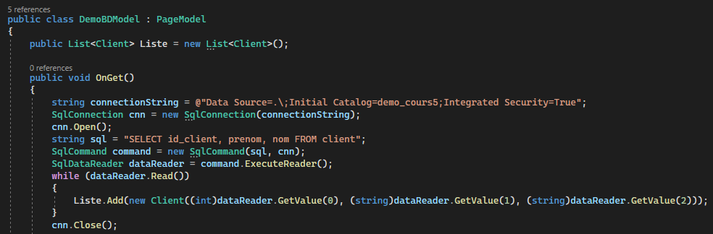
Les opérations d'affichage
3) Dans votre méthode OnGet, faite votre requête SELECT, puis utiliser les valeurs de retour pour initialiser des objets que vous ajouter successivement dans la liste.

Slide 70
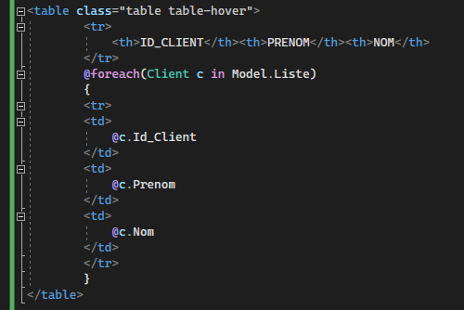
Les opérations d'affichage
4) Dans votre page Razor, utiliser la syntaxe Razor avec une boucle "foreach" pour écrire chaque ligne d'une table

Slide 71
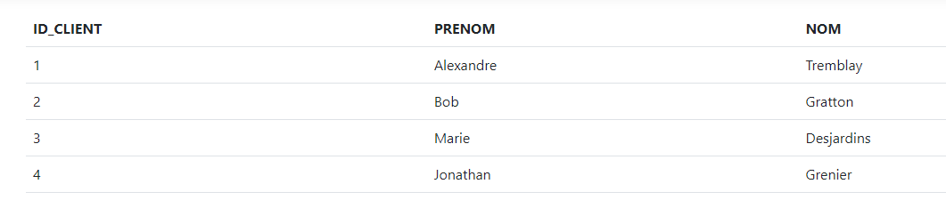
Les opérations d'affichage
Vous pourrez ainsi voir la liste du contenu de la table

Slide 72
Les opérations d'ajout

Slide 73
Les opérations d'ajout
Les opérations d'ajout utilisent la méthode que nous avons vue plus tôt pour traiter les formulaires.
Utiliser une stratégie de Data Binding en utilisant les valeurs ainsi obtenues pour faire un INSERT dans la base de données.
Prenons le temps de voir un exemple

Slide 74
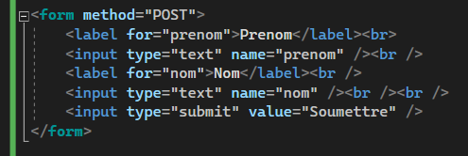
Les opérations d'ajout
Pour l’exemple que nous verrons, nous utiliserons ce formulaire

Slide 75
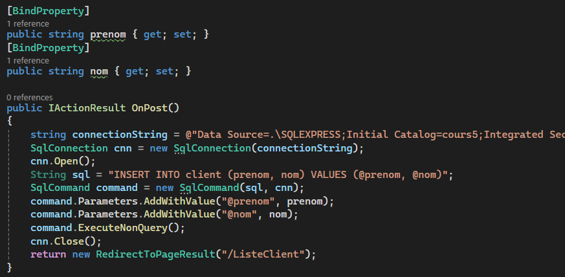
Les opérations d'ajout

Slide 76
Les opérations d'ajout
Je vous inviterais à porter une attention particulière sur deux petits changements dans le code: la valeur de retour et le type de retour.
Le type de retour est : IActionResult
Le retour est : return new RedirectToPageResult("/Index");

Slide 77
Les opérations d'ajout
Il s'agit d'une façon de communiquer avec ASP.NET afin de lui demander d'exécuter une action particulière.
Dans ce cas-ci, on lui demande de ne pas afficher la page associée au traitement du formulaire (le formulaire lui-même) mais plutôt une autre page.
Dans ce cas-ci, on redirige l'utilisateur vers la page Index.
Ainsi, l'utilisateur qui ajoute un client verra immédiatement la liste de client maintenant mise à jour plutôt que le formulaire d'ajout.

Slide 78
Les opérations de modification

Slide 79
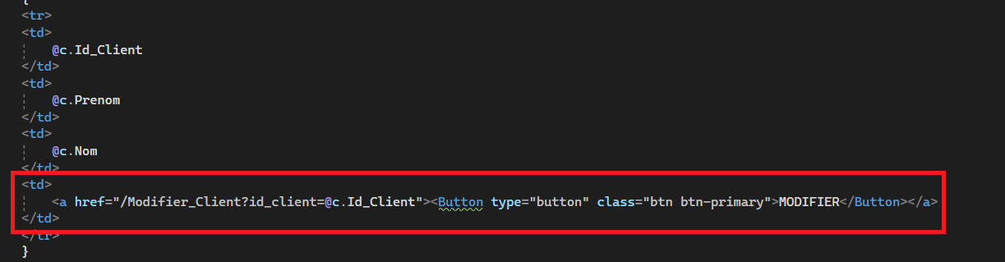
Les opérations de modification
Pour effectuer la modification, il pourra être possible d'ajouter un bouton "Modifier" sur chacune des lignes du tableau d'affichage.
Il sera nécessaire d'ajouter un paramètre dans l'URL afin que le formulaire puisse savoir quelle entrée nous tenterons de modifier.

Slide 80
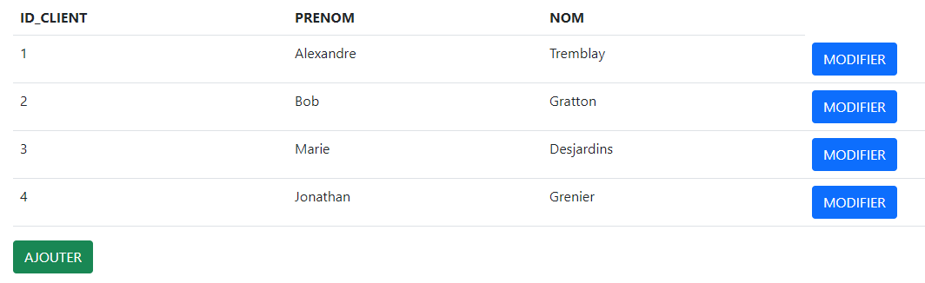
Les opérations de modification
Voici le visuel de la page.

Slide 81
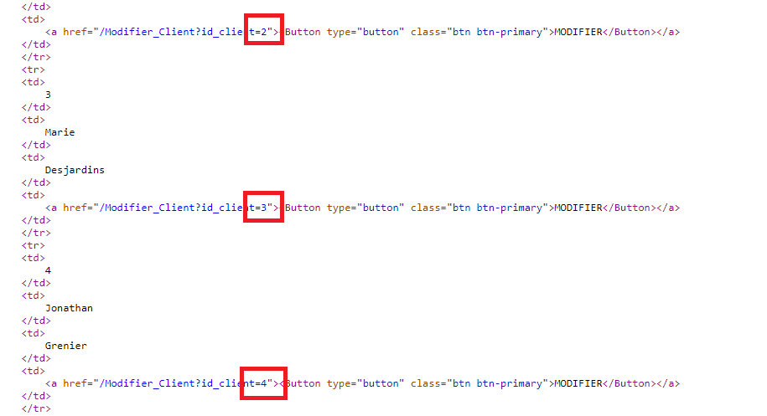
Les opérations de modification
Vous aurez ainsi des liens qui sont différents pour chaque entrée:

Slide 82
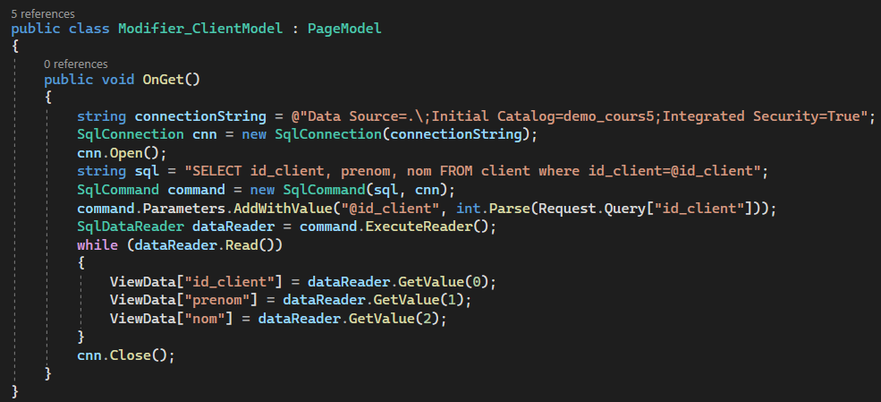
Les opérations de modification
Lorsque le formulaire est chargé, utiliser la méthode OnGet et le paramètre fournit dans l'URL pour changer les informations du client dans ViewData

Slide 83
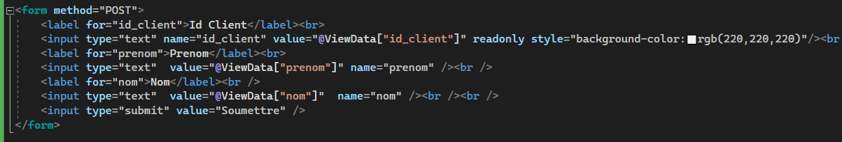
Les opérations de modification
Vous pourrez ainsi préremplir le formulaire de modification.
Notez que le formulaire à deux différences avec le formulaire d'ajout:
  1) Il y a un maintenant un champ de "ID"
  2) Cet ID a la propriété readonly pour empêcher sa modification

Slide 84
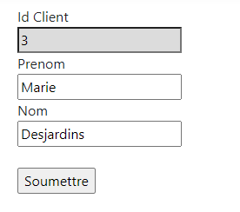
Les opérations de modification
Vous pourrez avoir un formulaire rempli automatiquement.
Du CSS peut être appliqué pour rendre gris le champ de l’ID

Slide 85
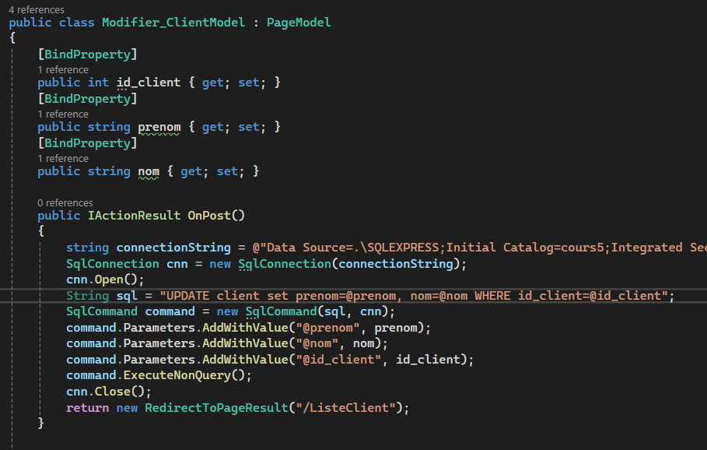
Les opérations de modification
Une fois le formulaire soumis, utiliser une stratégie similaire à l'ajout, avec une instruction d'UPDATE à la place.

Slide 86
Les opérations de suppression

Slide 87
Les opérations de suppression
L'opération de suppression est plus simple que la modification puisqu'elle ne nécessite pas de formulaire ou d'affichage particulier.
Voyons comment procéder.

Slide 88
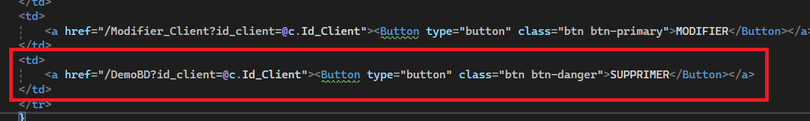
Les opérations de suppression
Comme pour le bouton "Modifier", ajouter un bouton "Supprimer" en utilisant un lien avec paramètre de l'identifiant.
Toutefois, la page visée est la même que la page du tableau (Index)

Slide 89
Les opérations de suppression
La suppression sera donc effectuée par la page elle-même, à condition que le paramètre ait bien été défini (sinon on ne fait que l'affichage comme d'habitude)
La logique est donc la suivante:
  1) Si un ID a été défini, il faut l'effacer.
  2) Procéder à l'affichage de la page

Slide 90
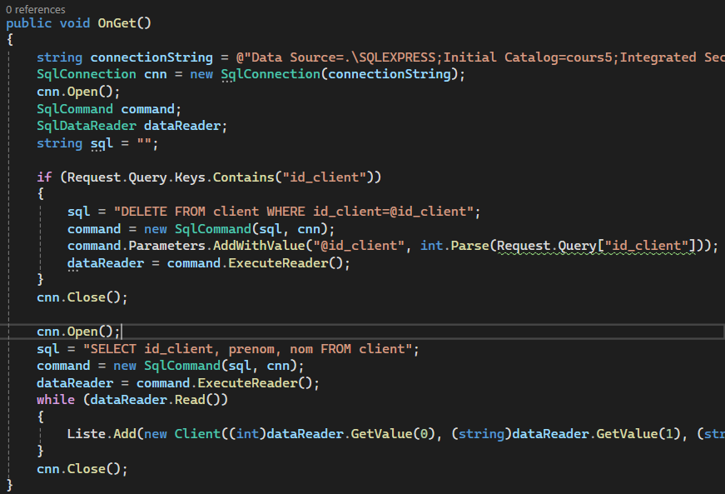
Les opérations de suppression

Slide 91
Exécuter des requêtes sur la base de données
Voici donc qui complète notre section sur l'exécution des requêtes sur la base de données et son intégration avec l'interface utilisateur.
Vous serez maintenant en mesure de créer une application interactive pour l'utilisateur.
Dans la prochaine section, nous couvrirons les considérations de sécurité liée à l'exposition d'une application web sur Internet et comment s'en protéger adéquatement.

Slide 92
Considération de sécurité

Slide 93
Considération de sécurité
Les applications web permettent à de nombreux secteurs d'activité de partager et traiter de l'information, ainsi que rendre les utilisateurs plus autonomes grâce à des interfaces adaptées.
Nous n'avons qu'à penser aux:
  Services bancaires en ligne
  commerces en ligne
  Application d'entreprise (Gestion des ressources humaines, gestion de la paye, etc.)
  etc.

Slide 94
Considération de sécurité
Il n'est pas inconnu que ces applications peuvent contenir de nombreuses données sensibles sur leur utilisateur (Numéro de carte de crédit, numéro d'assurance sociale, bilan financier, etc.
Pour cette raison, ces applications sont continuellement attaquées par des pirates informatiques.
Prenons donc le temps de parler des mécanismes de protection afin de développement des applications web qui sont sécuritaires.

Slide 95
Considération de sécurité
Dans cette section, nous couvrirons 3 types d'attaques fréquentes:
  Les injections SQL (SQLi)
  Le cross-site scripting (XSS)
  Le cross-site request forgery (CSRF)

Slide 96
Injection SQL

Slide 97
Injection SQL
Les injections SQL sont un type d’attaque très fréquente.
Leur rôle est d’injecter du code SQL depuis un champ de formulaire afin d’effectuer une tâche malicieuse sur le système de base de données (obtenir de l’information, détruire des données, obtenir des accès privilégiés, etc.)

Slide 98
Injection SQL
Leurs effets peuvent inclure:
  La suppression de la base de données
  L'accès à des données censées être confidentielles
  L'ajout de données dans les tables
  La modification des données dans les tables
  La suppression de données dans les tables
Voyons comment ce type d'attaque fonctionne.

Slide 99
Injection SQL
Prenons la requête SQL suivante:
SELECT * FROM compte where
code=‘<entrée utilisateur>’
AND
motdepasse='<entrée utilisateur>’
La logique est que si nous avons un résultat retourné, c’est forcément le code utilisateur avec son bon mot de passe, non?

Slide 100
Injection SQL
Que se passe-t-il si je donne les informations suivantes:
  Code utilisateur: maxime
  Mot de passe: ‘ or ‘’=‘

Slide 101
Injection SQL
Nous obtiendrons la requête suivante:
SELECT * FROM compte where
code=‘maxime’
AND
motdepasse=‘’ OR ‘’=‘’
Nous pourrons donc obtenir accès à un compte “Maxime” tant qu’une chaine de caractère vide est la même chose qu’une chaine de caractère vide (toujours vraie, c’est ce qu’on appelle une tautologie).

Slide 102
Les injections SQL
La solution pour prévenir est de ne jamais concaténer des informations fournies par un utilisateur avec une requête SQL.
Pour le faire, vous devez créer une requête paramétrée afin de bien séparer le code SQL des paramètres fournis par l'utilisateur.
Prenons le temps de voir des exemples.

Slide 103
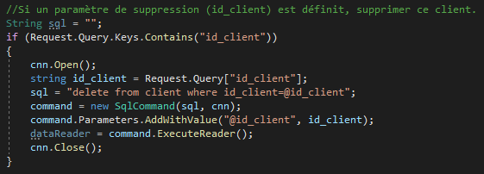
Les injections SQL
Exemple de code sécuritaire

Slide 104
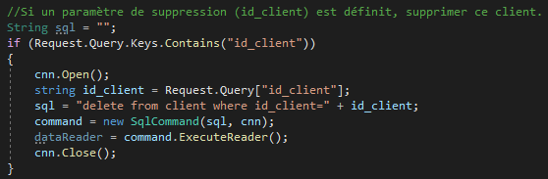
Les injections SQL
Exemple de code non sécuritaire
Imaginons que id_client a la valeur suivante: 1 OR 1=1
La requête devient: delete from client where id_client=1 OR 1=1
Résultat: tous les clients se font effacer

Slide 105
Les injections SQL
En résumé, les applications web sont à risque d'être attaqué par une injection SQL dans les situations ou une information fournie par l'utilisateur sera concaténée avec le code d'une requête puis exécuté sur une base de données.
Ces effets peuvent être variés et dévastateurs.
Pour s'en protéger, il faut s'assurer de toujours utiliser les mécanismes de requêtes paramétrées offerts.

Slide 106
Cross-site scripting

Slide 107
Cross-site scripting (XSS)
Le XSS est une tactique visant à injecter du code dans le fureteur d’un autre utilisateur du site.
Pour ce faire, nous inclurons une balise JavaScript (script) dans un champ utilisateur dont le contenu se retrouvera publié à d’autres utilisateurs (Ex. Un message sur un forum, votre nom, une publication, etc.).

Slide 108
Cross-site scripting (XSS)
N'importe quelle application qui permet aux utilisateurs d'entrée de l'information qui sera éventuellement affichée à un autre utilisateur peut être à risque de ce type d'attaque.
Par exemple:
  Les forums
  Les médias sociaux
  Les blogues
  Les systèmes de messageries
  etc.

Slide 109
Cross-site scripting (XSS)
Que pourrait-on faire avec du XSS?
  Changer le lien d'une balise <a> pour diriger vers un site malicieux
  Voler les informations des cookies et les envoyer au pirate avec une requête AJAX à un autre serveur.
  Faire effectuer des actions qui sembleraient venir de l'utilisateur dans une session authentifiée.
  etc.

Slide 110
Le cross-site scripting
Pour s'assurer qu'une attaque de type XSS ne puisse pas se produire sur une application, il est important de prétraiter toute chaine de caractère en provenance d'une variable (et donc possiblement d'une source d'information fournie par un autre utilisateur) et de remplacer tous ses caractères spéciaux par des codes d'entité.
Dans le cas de ASP.NET, ce mécanisme est fait automatiquement.
Prenons un exemple.

Slide 111
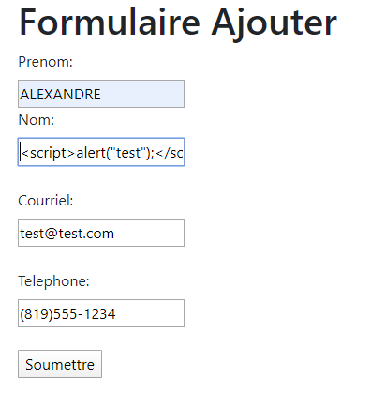
Le cross-site scripting
1) Prenons un formulaire ou j'introduis du code <script>

Slide 112
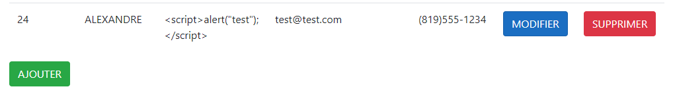
Le cross-site scripting
2) On voit que le code ne s'est pas exécuté et a tout simplement été afficher.

Slide 113
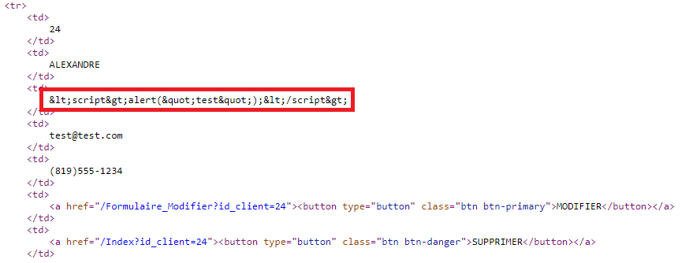
Le cross-site scripting
2) Si on observe le code source de la page, on voit que les caractères spéciaux ont été remplacés par leur code d'entité

Slide 114
Le cross-site scripting
En résumé, le XSS est un type d'attaque qui permet à un attaquant d'inscrire du code (typiquement du JavaScript) dans un champ en sachant que ce code sera éventuellement affiché à un autre utilisateur.
Puisque la connexion à la base de données est faite par le serveur, le fureteur n'a pas de moyen de distinguer ce qui fait partie de la page et ce qui a été malicieusement ajouté par un pirate.
Pour cette raison, les pages Razors remplacent les caractères spéciaux des variables concaténés avec le code par des codes d'entité.
Cette méthode empêche que du code client y soit accidentellement exécuté.

Slide 115
Cross-site request forgery

Slide 116
Le cross-site request forgery
Lorsque vous vous authentifiez sur un site Internet, une "session" est créé sur ce site.
Pour faire le suivi de votre authentification, un cookie de session (un identifiant secret) est créé et envoyé à chaque requête au site afin que celui-ci puisse valider votre identité.

Slide 117
Le cross-site request forgery
Le cross-site scripting est un type d'attaque qui utilise du code caché dans un site d'apparence banale (Ex. Un blogue) et qui tente de faire une requête à des sites sécurisés fréquemment visités (Ex. Site bancaire, média social, etc.)
Puisque le site malhonnête a accès à vos cookies, il lui est possible d'utiliser votre authentification afin d'effectuer des requêtes d'opérations (par exemple, une transaction bancaire).
Le risque se présente si l'application est insuffisamment sécurisée contre le XSRF et que le site malveillant est visité pendant que le cookie de session est toujours valide.

Slide 118
Le cross-site request forgery
Le mécanisme de protection pour ce type d'attaque est de transmettre une information confidentielle a la page web du site lorsqu'elle est visitée sous forme de code client et non pas de cookie.
Cette situation fait en sorte que le site malveillant n'y a pas accès et ne pourra donc pas s'authentifier.
Pour se faire, ASP.NET crée un champ "hidden" dans tous vos formulaires avec un identifiant aléatoire.
Si le formulaire est soumis dans cet identifiant, le formulaire ne sera pas traité et une erreur sera levée.

Slide 119
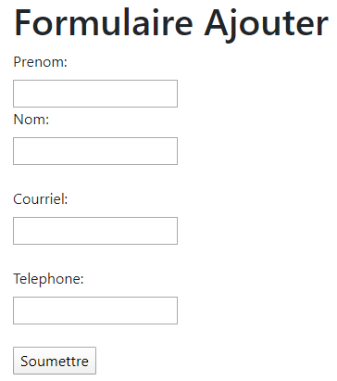
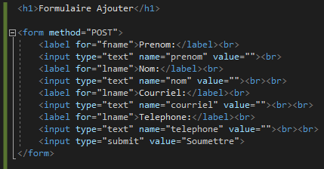
Le cross-site request forgery
Prenons un exemple:
Remarquez qu'il y a 4 champs

Slide 120
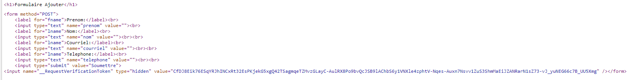
Le cross-site request forgery
Maintenant, affichons le code source de la page:
Observer qu'un champ a été ajouté à la dernière ligne

Slide 121
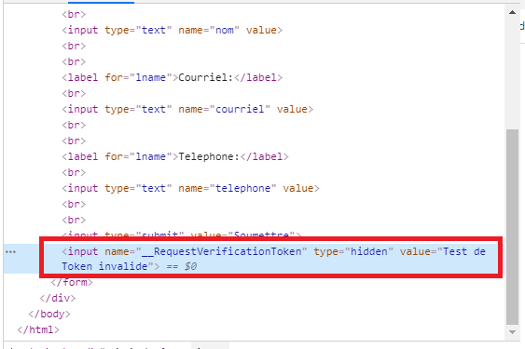
Le cross-site request forgery
Pour confirmer, vous pouvez inspecter l'élément pour changer la valeur du token:

Slide 122
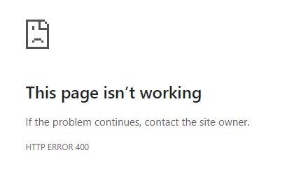
Le cross-site request forgery
Lorsque je soumets le formulaire après avoir changé le token, une erreur 400 (Bad Request error) est levée

Slide 123
Le cross-site request forgery
Comme on peut le voir, le XSS est une attaque au potentiel de risque important.
Heureusement, ASP.NET a des mécanismes en place pour s'en protéger par défaut.
Ce n'est toutefois pas le cas par défaut de tous les langages de programmation web.

Slide 124
Conclusion

Slide 125
Conclusion
En conclusion, il est possible d'accéder à une base de données à partir de votre application en utilisant des librairies disponibles à cette fin.
La manipulation des données implique un certain nombre de bonnes pratiques sécurités qui sont heureusement pris en charge par ASP.NET à quelques exceptions près.
Plus tard dans la session, nous verrons une approche plus moderne d'accéder aux données en utilisant le cadriciel Entité (Entity Framework)

Slide 126
Prochain cours

Slide 127
Prochain cours
Voilà donc qui termine notre cours sur l'intégration d'une application ASP.NET Core avec une base de données.
Nous avons donc couvert la totalité de la matière requise pour l’examen 1 qui aura lieu dans 2 semaines.
Au prochain cours, nous commencerons à voir ASP.NET Core MVC.

Slide 128

Questions?

Slide 129
Références
https://www.learnrazorpages.com/razor-pages/forms
https://docs.microsoft.com/en-us/aspnet/core/security/anti-request-forgery?view=aspnetcore-3.1

